Slide 1
Angular
Components. Data binding.

Slide 2
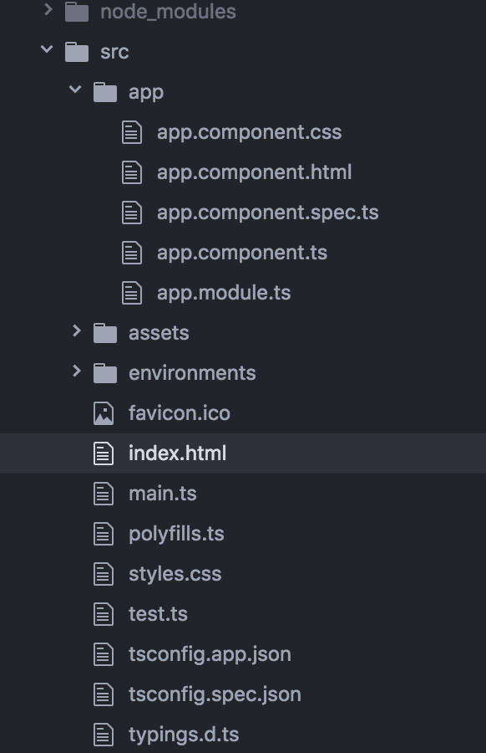
Базовая структура приложения

Slide 3
Что происходит при запуске?
Rendered index.html
Запускается main.ts. Там запускается модуль AppModule
В app.module.ts в AppModule подключается компонент AppComponent
В AppComponent рендерится app.component.html
Счастье

Slide 4

Компоненты

Slide 5
Как создать компонент?
Создать name.component.ts
Пометить аннотацией компонент
Указать селектор и путь к шаблону
Сделать шаблон
Зарегистрировать компонент
Добавить компонент в другой компонент

Slide 6
Или…..
ng generate component component-name

Slide 7
Шаблоны (templates)
Вместо templateUrl можно использовать template, и писать javascript код там
Одинарные кавычки для one-line, обратные для multiline
Тоже самое верно для стилей

Slide 8


Slide 9
Но статический сайт я могу и просто на html написать
Для того, чтобы избавиться от статики нам нужен databinding
Самый простой способ - string interpolation - {{dataFromJS}}
Также можно воспользоваться property binding с [property]

Slide 10
Event binding
Тоже самое, что и property binding, но для событий
event нужно заключить в скобки, без слова on
После этого вызвать метод
В event можно передавать параметр через $

Slide 11
Two way data binding
Если какие-то данные, завязанные на поле, то их можно связать с помощью [(ngModel)] - объединение двух типов связи

Slide 12
1 лабораторная работа
Сделать текстовое поле
Данные из этого поля выводить в параграф ниже
Сделать кнопку, которая будет активна, только если поле не пустое
По нажатию на кнопку скидывать поле в пустое значение

